Slide 1






SERÉ
José Luis
PABLO ALBORAN

Slide 2




Slide 3
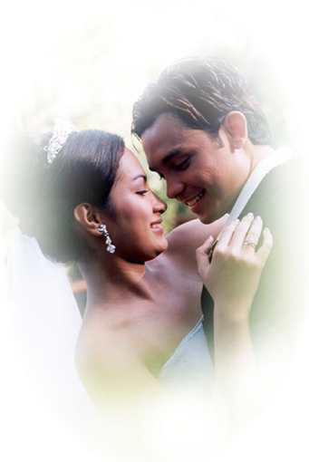




Slide 4
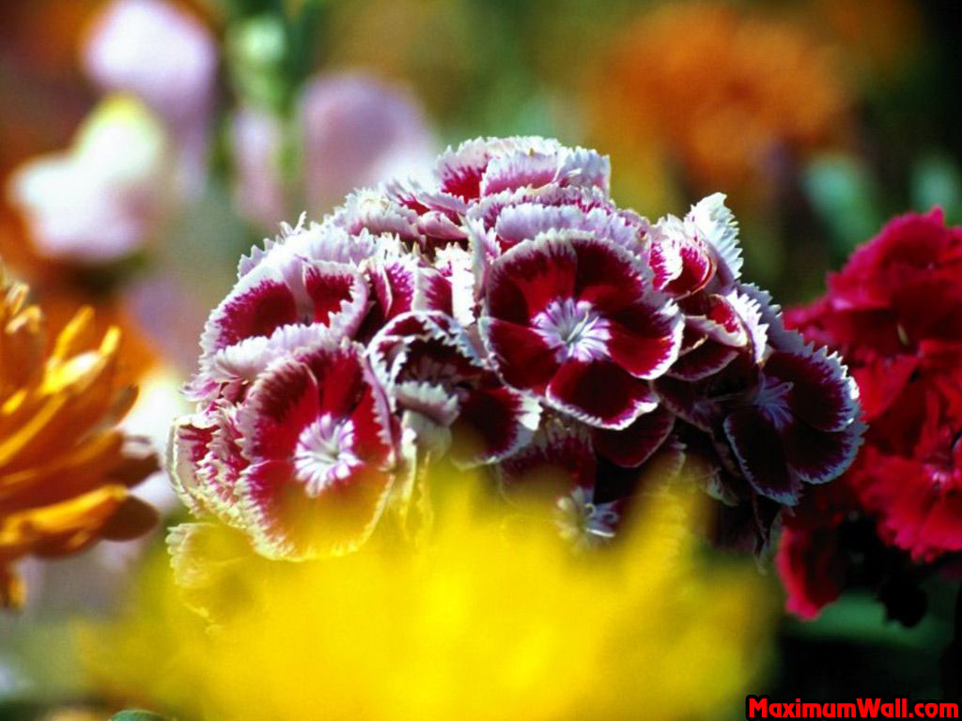
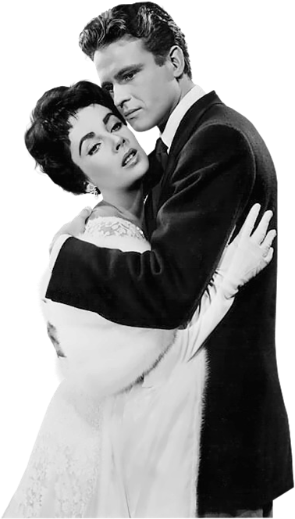

Slide 5


Slide 6
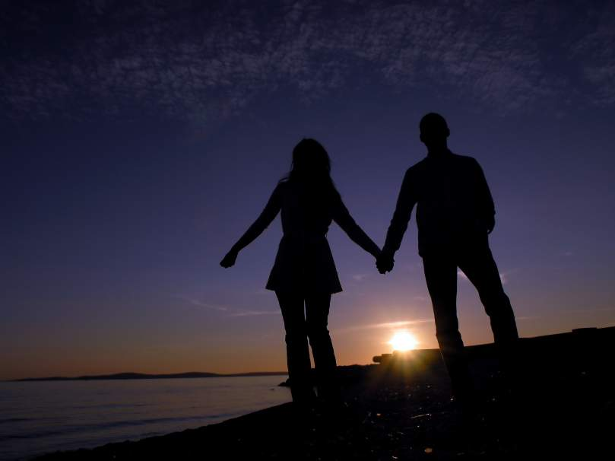
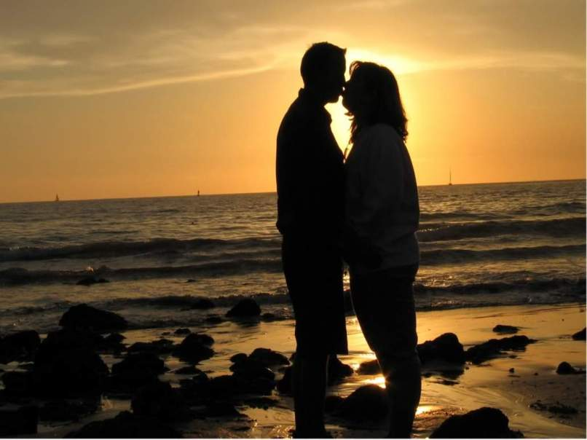

Slide 7


Slide 8
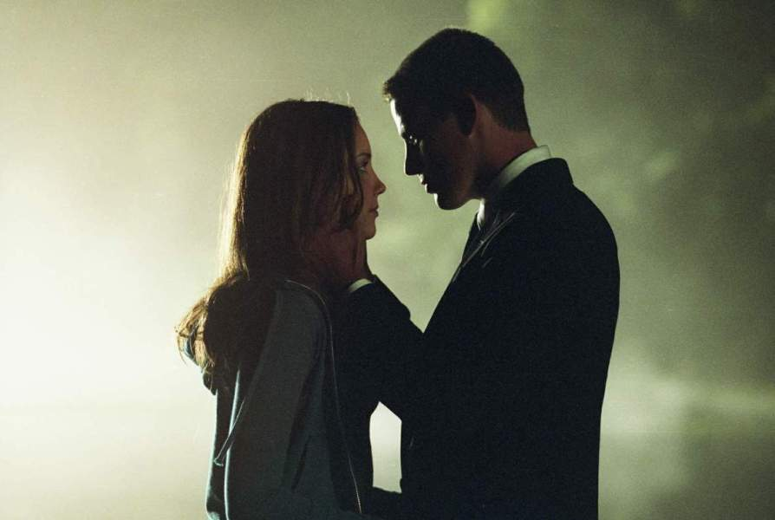

Slide 9



Slide 10
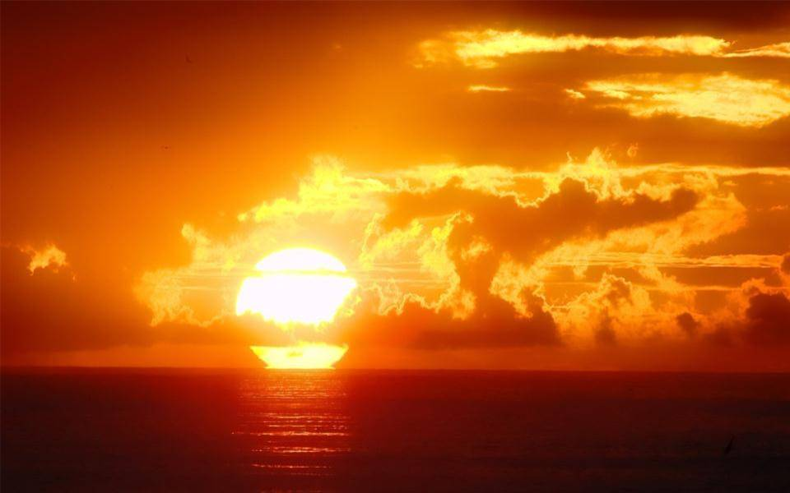


Slide 11
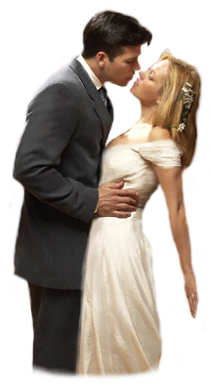

Slide 12
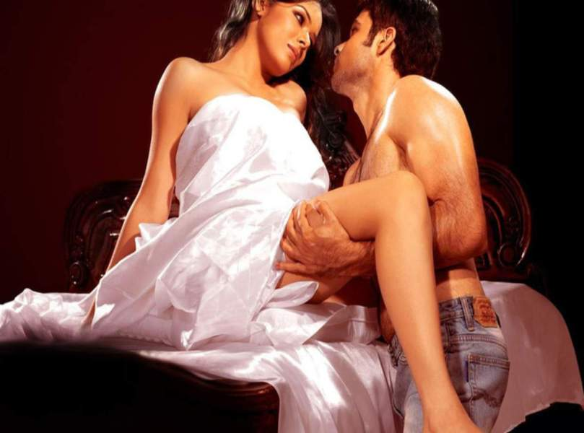

Slide 13
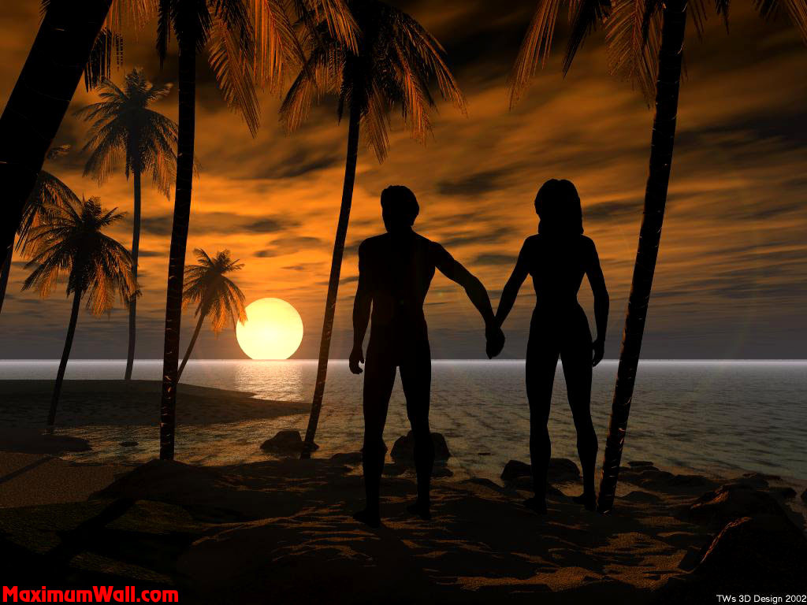

Slide 14
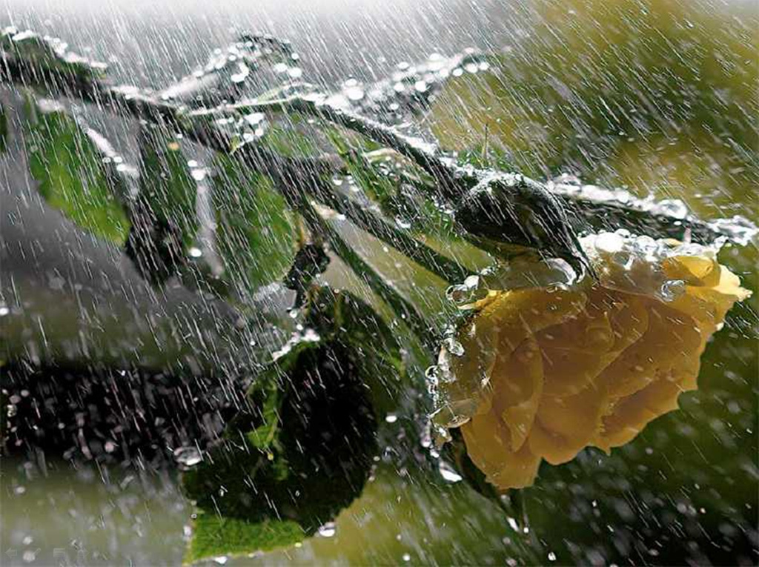
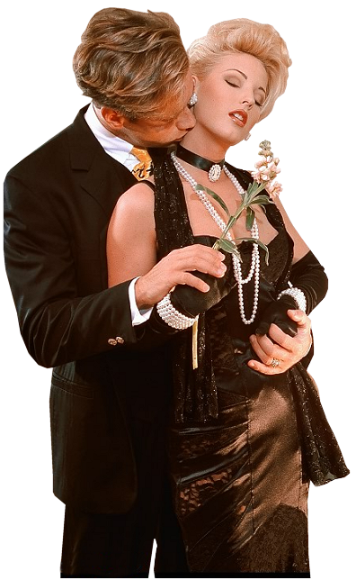

Slide 15
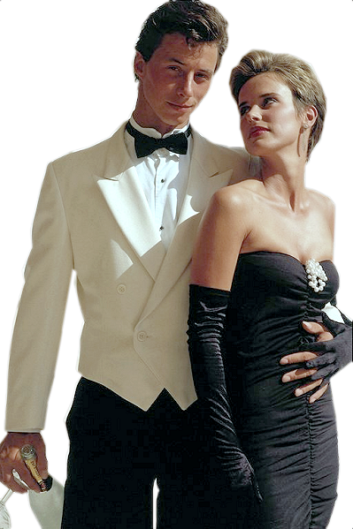

Slide 16

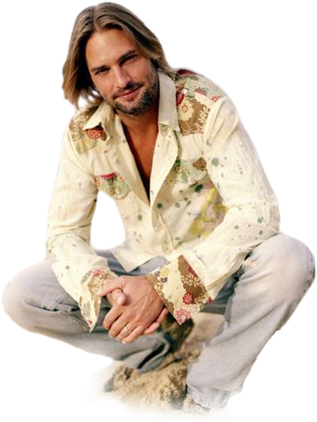

Slide 17


Slide 18


Notes:
Aunque me falte el recuerdo
Autora : Amanda Hurtado

Slide 19



Slide 20
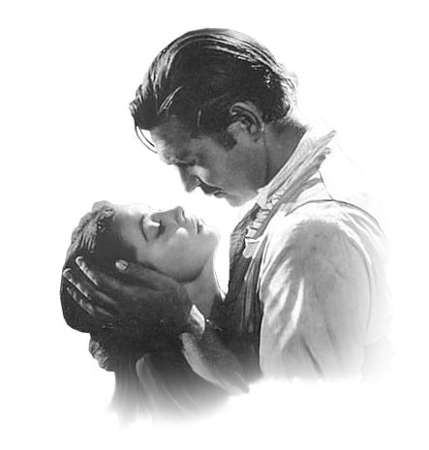


Slide 21




Slide 22



Slide 23
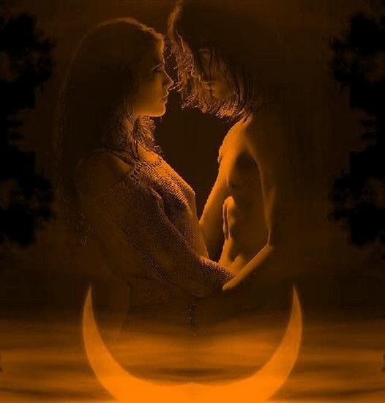

Slide 25

UN FUERTE ABRAZO
QUE TENGAS UN
BUEN DIA
José Luis

Slide 26




Accede a la sección que desees desde aquí:
PPS Exclusivos
Dedicatorias | Fechas Especiales | Graciosos | Historia y arte | Lugares | Musicales
Naturaleza y Ciencias | Política | Reflexión | Religiosos | Románticos | Salud
Si deseas recibir pps periódicamente en tu correo electrónico subscríbete aquí:

